Slide 1
Pilar Ruiz Díaz | Mathias Chaparro | Tanya Godoy
Procesamiento de imagenes
Análisis Comparativo de Técnicas de Mejora de Imagen: HE, CLAHE, DSIHE y BBHE

Slide 2
APLICACIÓN DE MÉTRICAS DE MEJORA

Slide 3
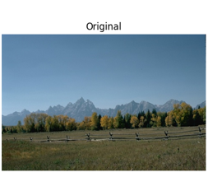
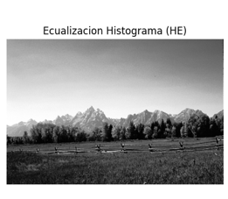
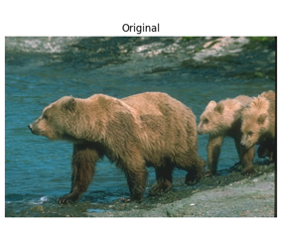
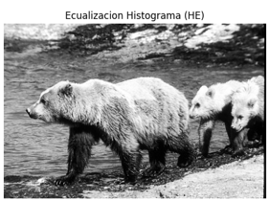
Ecualización del histograma

Slide 4
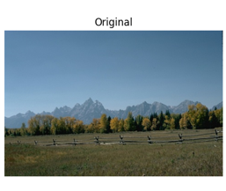
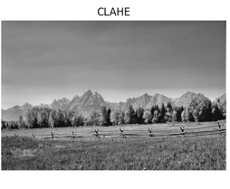
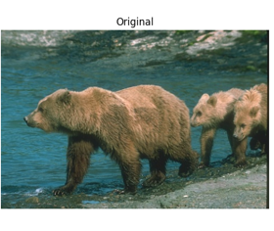
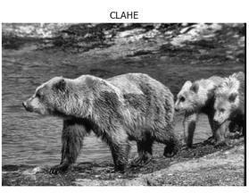
Aplicación de CLAHE

Slide 5
APLICACIÓN DE MÉTRICAS ADICIONALES

Slide 6
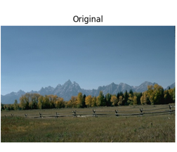
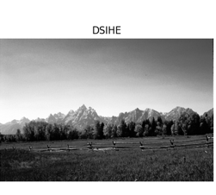
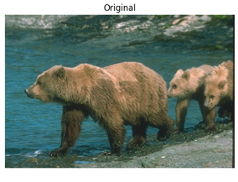
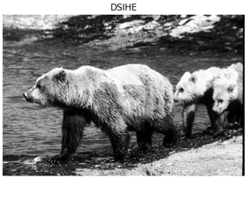
Aplicación de DSIHE

Slide 7
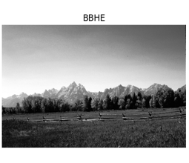
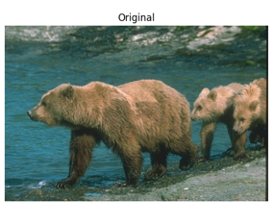
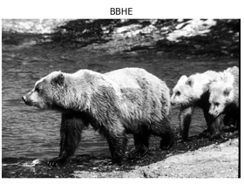
Aplicación de BBHE

Slide 8
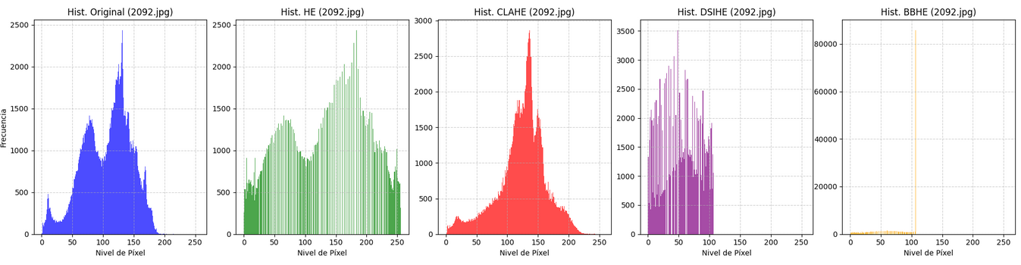
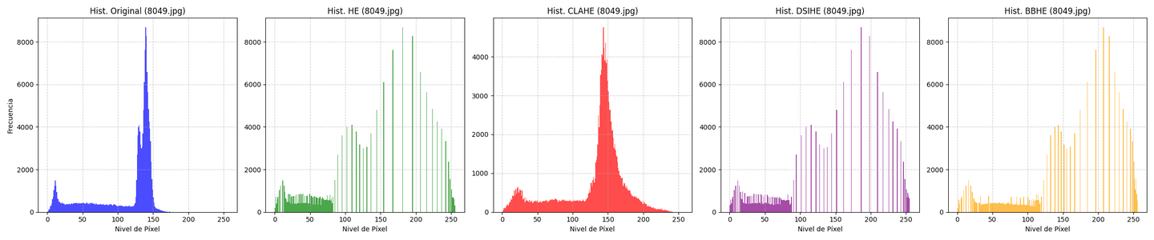
Primera imagen
COMPARACIÓN
VISUAL
Segunda imagen

Slide 9
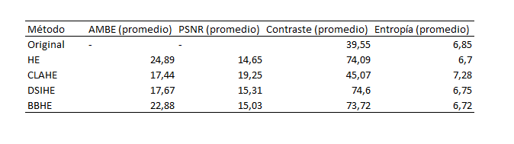
CUADRO COMPARATIVO DE RESULTADOS

Slide 10
¡Muchas gracias!

